Slide 1
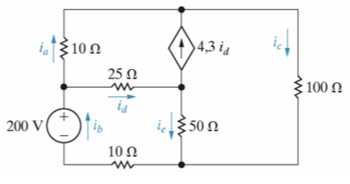
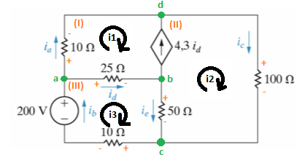
I) Referências do circuito;
IV) Resolução do sistema;
35.i1 + 150.i2 – 75.i3 = 0
-25.i1 – 50.i2 + 85.i3 = 200
3,3.i1 + i2 – 4,3.i3 = 0
II) Relações das correntes de ramos;
ia = i1;
ib = i3;
ic = i2;
id = i3 – i1;
ie = i3 – i2.
Correntes de malha:
i1 = 5,7 A; i2 = 0,97 A; i3 = 4,6 A.
Correntes de ramo:
ia = 5,7 A;
ib = 4,6 A;
ic = 0,97 A;
id = -1,1 A;
ie = 3,63 A.
III) Aplicar LKT;
Nas malhas (I) e (II) (supermalha):
-ve – vd + va + vc = 0
-50.ie – 25.id + 10.ia + 100.ic = 0
35.i1 + 150.i2 – 75.i3 = 0
Na malha (III):
-200 + vd + ve + vb = 0
25.id + 50.ie + 10.ib = 200
-25.i1 – 50.i2 + 85.i3 = 200
Entre os nós b e d:
i2 – i1 = 4,3.id
3,3.i1 + i2 – 4,3.i3 = 0

Slide 2
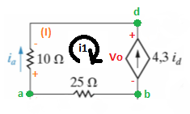
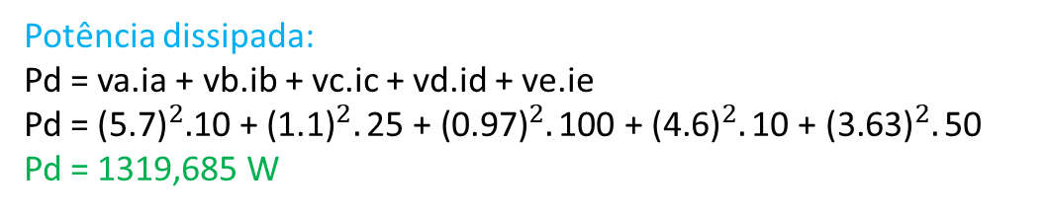
Dados:
ia = 5,7 A; ic = 0,97 A; ie = 3,63 A.
ib = 4,6 A; id = -1,1 A;
V) Aplicar LKT em (I);
-vd + va + Vo = 0
-25.(-1,1) + 10.5,7 + Vo = 0
Vo = - 84,5 V
VI) Teste das potências;
Potência fornecida:
Pf = - 200.ib – (- 84,5).4,3.(-1,1)
Pf = - 920 – 399,685
Pf = - 1319,685 W
Potência dissipada:
Pd = va.ia + vb.ib + vc.ic + vd.id + ve.ie
Pd = ${\text{(5.7)}}^{2}\text{.}\text{10 + }{\text{(1.1)}}^{2}.\text{25 + }{\text{(0.97)}}^{2}.\text{100 + }{\text{(4.6)}}^{2}.\text{10} \text{+} {\text{(3.63)}}^{2}.\text{50}$
Pd = 1319,685 W
Teste das potências verificado, pois:
Pf = - Pd.

